Slide 1
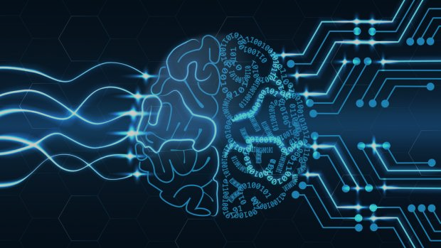
AI, Machine Learning e Deep Learning

Slide 2
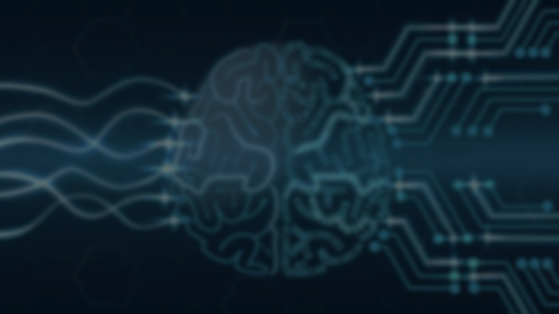
L’Intelligenza Artificiale (AI) é il tentativo di replicare l’intelligenza umana nei computer.
Il computer agisce seguendo regole codificate e stabilite.
Il Machine Learning si riferisce all’abilità di una macchina di “imparare”, in autonomia, da una grande mole di dati.

Slide 3
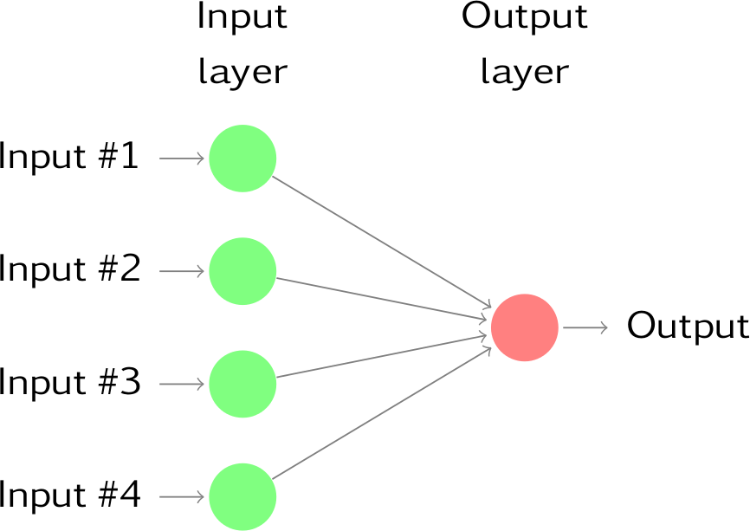
Così come il cervello umano, anche le reti di apprendimento dei computer sono composte da neuroni
Le reti più semplici sono composte da due strati di neuroni:
il primo strato «assimila» gli input e ne passa una versione modificata allo strato finale che li interpreta per fornire un output

Slide 4
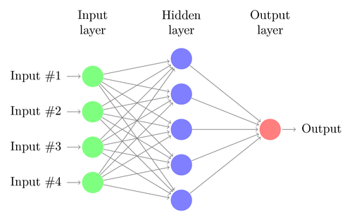
Il Deep Learning si riferisce all’uso di reti più “profonde”, composta da più strati interni nascosti
Un maggior numero di neuroni permette un maggior numero di connessioni

Slide 5
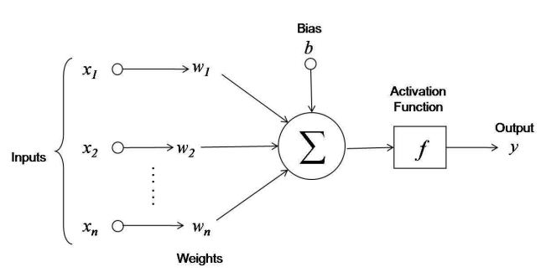
Il neurone artificiale è composto da 3 elementi principali:
le sinapsi, ovvero le connessioni ad altri neuroni, ciascuna caratterizzata da un peso w (efficacia), positivo o negativo;
un sommatore ∑ che somma i segnali in input x, pesati dalle rispettive sinapsi, producendone una combinazione linare;
una funzione di attivazione ƒ per limitare l’ampiezza degli output y (tipicamente nell’intervallo [0,1] o [-1,1]) ;
può essere previsto un valore soglia b per aumentare o diminuire il valore in ingresso alla funzione di attivazione;
Un neurone artificiale k può essere quindi descritto in termini matematici come:
$y_{k}=\text{ƒ}(b_{k}+\sum_{j=1}^{n}{x_{j}} w_{kj}$)
«Istruire» una macchina vuol dire fornirle in input un’enorme mole di dati completi di output, così che la macchina possa «imparare» dai suoi errori «correggersi» sempre di più.

Slide 6
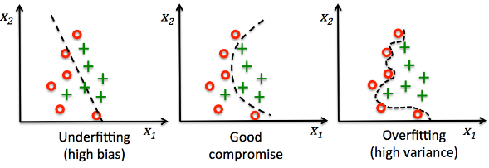
«Istruire» una macchina vuol dire fornirle in input un’enorme mole di dati completi di output, così che la macchina possa «imparare» dai suoi errori «correggersi» sempre di più.
Quest’attività è chiamata training, durante la quale la grande quantità di dati immessi viene ridotta in blocchi più piccoli. Ciascun blocco viene letto dalla macchina che inizializza pesi e valori soglia in modo standard.
Dopo che ciascun blocco è stato elaborato, l’output emesso viene confrontato con l’output reale: viene così calcolata la funzione di costo, ovvero una stima della distanza tra l’output atteso e l’output ottenuto.
Per migliorarsi, la macchina cerca di minimizzare questa funzione nelle iterazioni successive, ricalcolando pesi e valori soglia (back-propagation). La velocità con cui questo può avvenire dipende dal fattore di apprendimento scelto: più alto è il fattore, più velocemente la macchina proverà a ridurre l’errore, a discapito di un’oscillazione del comportamento; più è basso, più lenta sarà la convergenza dei valori, ma più costante.
Il grande numero di dati presentati alla macchina potrebbe però essere troppo grande e «sovra-istruire» la macchina(overtraining e overfitting), che non sarebbe più in grado di generalizzare correttamente la soluzione.
Esistono quindi criteri di arresto di questo sistema(early stopping), che evitano problemi di overtraining arrestando il training al minimo dell’errore.

Slide 7
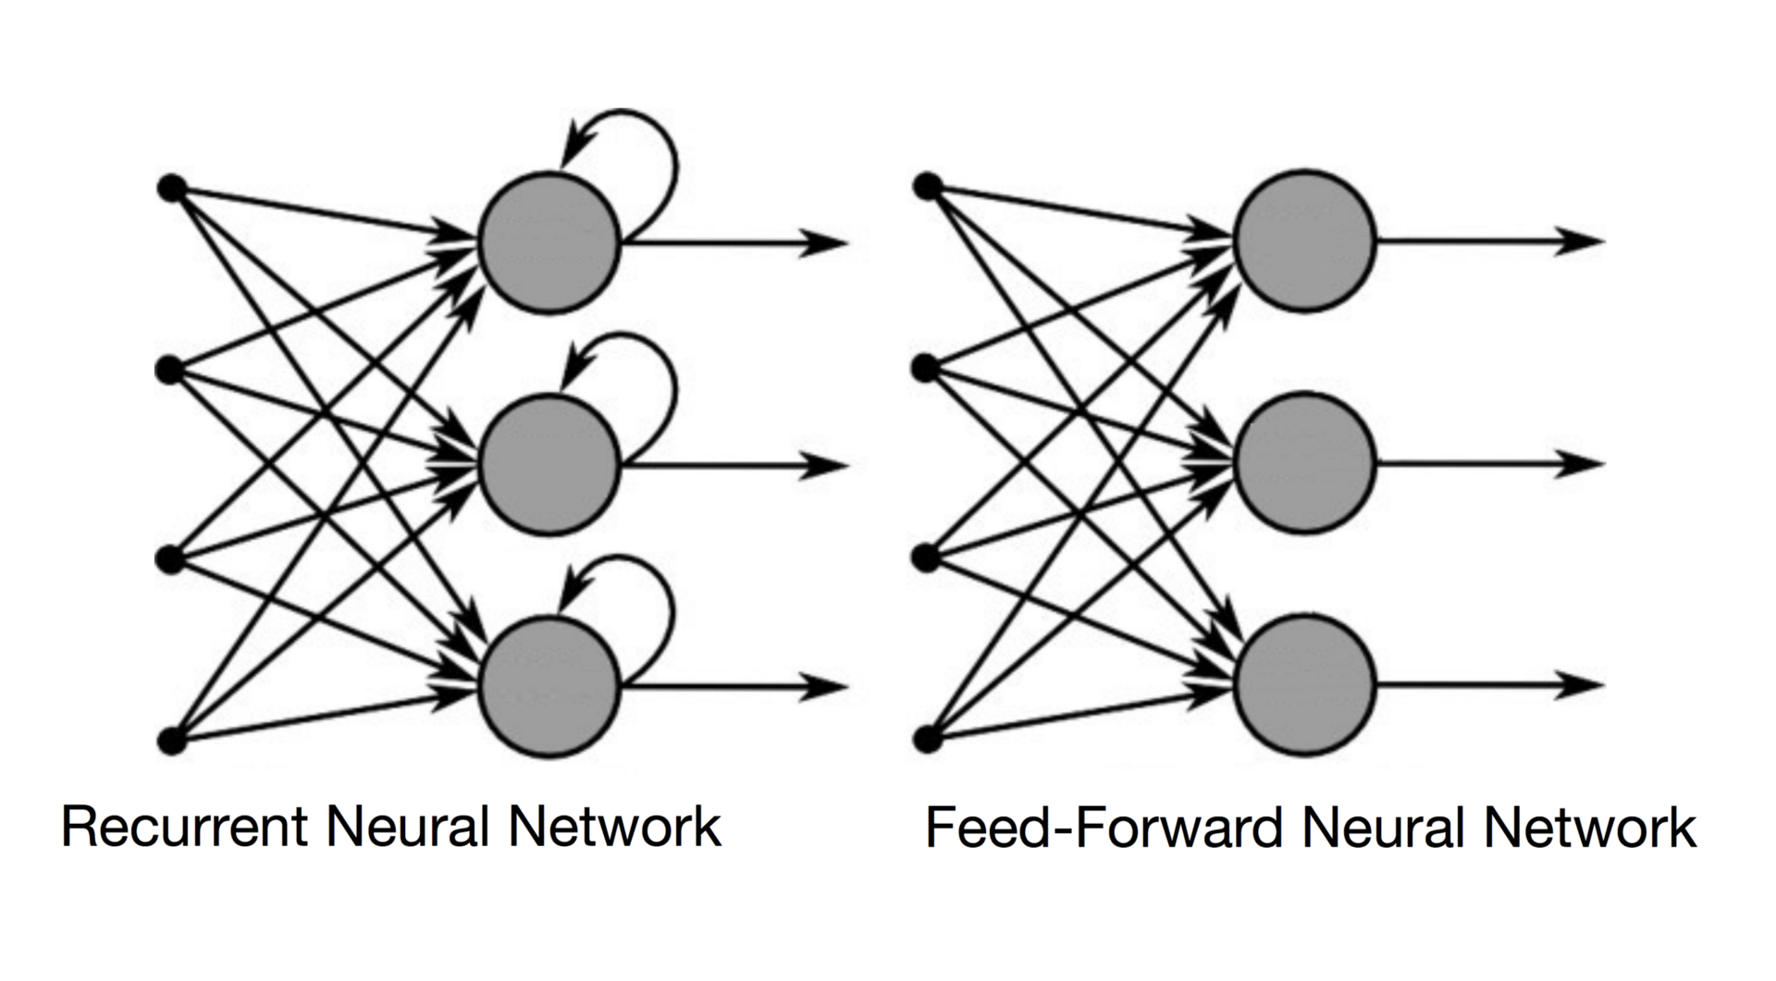
A seconda dell’algoritmo scelto per il training, le reti neurali artificiali possono essere suddivise in:
Feed Forward Network
Le reti Feed Forward, anche chiamate multilayer perceptron, sono caratterizzate da un andamento delle informazioni «a senso unico», ovvero solo in avanti.
I dati in input vengono processati da un primo strato di neuroni, il cui output diventa input per lo strato successivo, e così via fino all’ultimo strato che emette l’output definitivo.
Questo tipo di rete non ha «memoria», ovvero per ogni input verrà calcolato un output senza alcuna dipendenza con input o output precedenti.

Slide 8
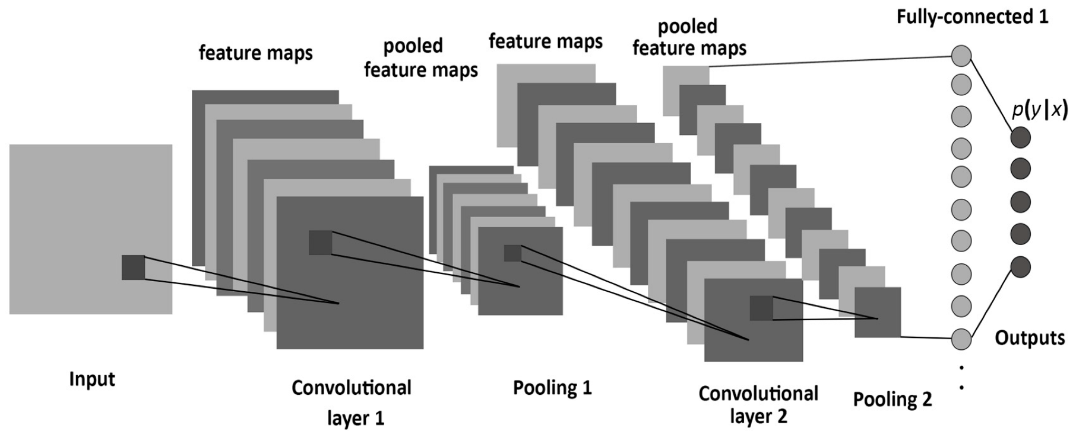
Convolutional Neural Network
La rete neurale convoluzionale è un tipo di rete Feed Forward in cui il pattern di connettività tra i suoi neuroni è ispirato dall'organizzazione della corteccia visiva animale, i cui neuroni individuali sono disposti in maniera tale da rispondere alle regioni di sovrapposizione che tessellano il campo visivo.
Le reti convoluzionali sono ispirate da processi biologici e sono variazioni di percettroni multistrato progettate per usare al minimo la pre-elaborazione. Hanno diverse applicazioni nel riconoscimento di immagini e video

Slide 9
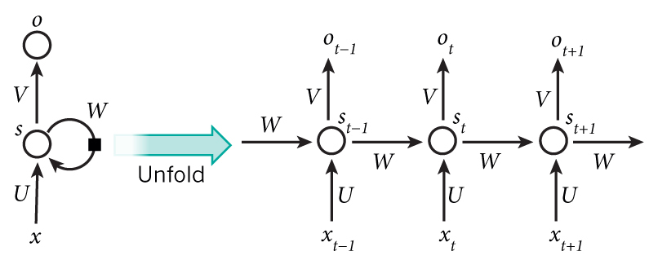
Recurrent Neural Network
Le reti neurali ricorrenti (RNN) sono così chiamate perché attuano lo stesso procedimento per ciascun elemento di una sequenza fornita in input, restituendo un output dipendente dalle computazioni precedenti.
Questa ciclicità permette alla rete una certa «memoria», utile per lo svolgimenti di alcuni compiti come il riconoscimento vocale.
I neuroni di questo tipo di rete «trattengono» parte dell’output precedente per l’elaborazione del nuovo input.
Ciò può essere visto come un evento ciclo, oppure come una serie di eventi successivi nel tempo.

Slide 10
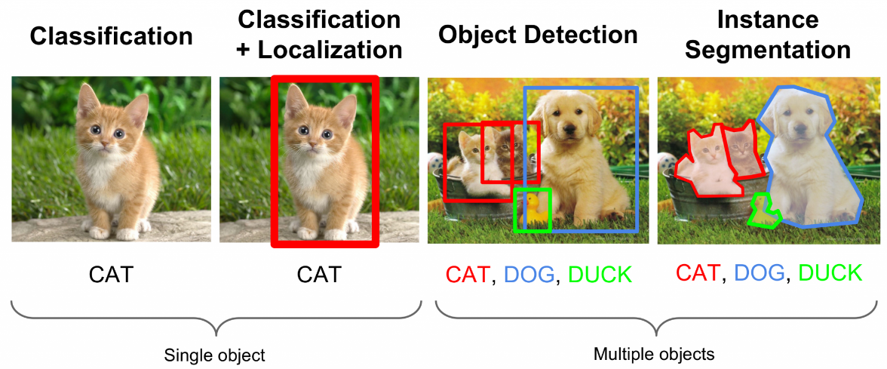
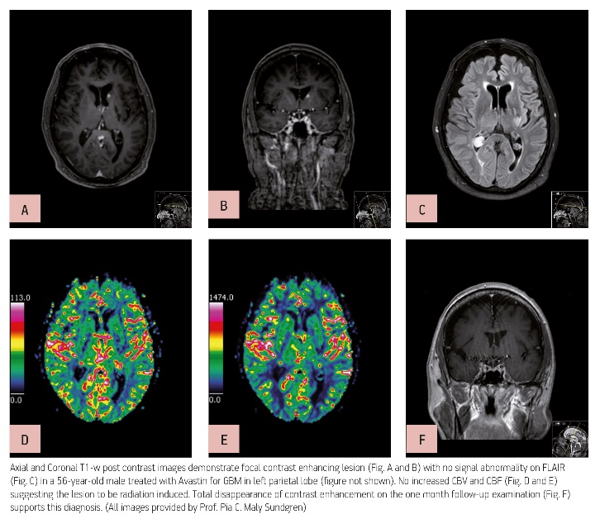
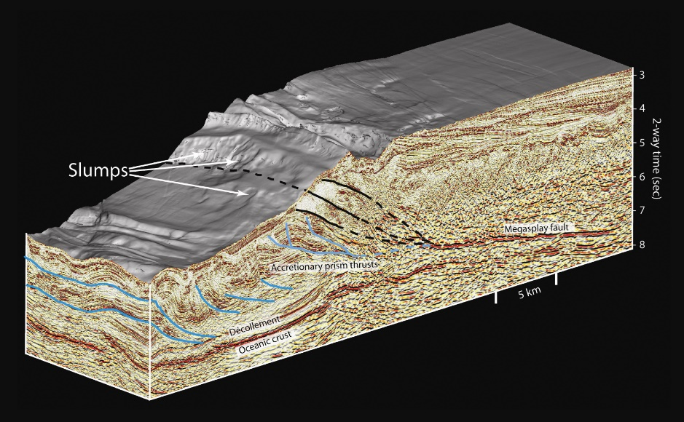
Alcuni esempi
Interpretazione di immagini medicali
Classificazione di immagini, riconoscimento e localizzazione di oggetti
Creazione e interpretazione
di immagini sismiche

Slide 11
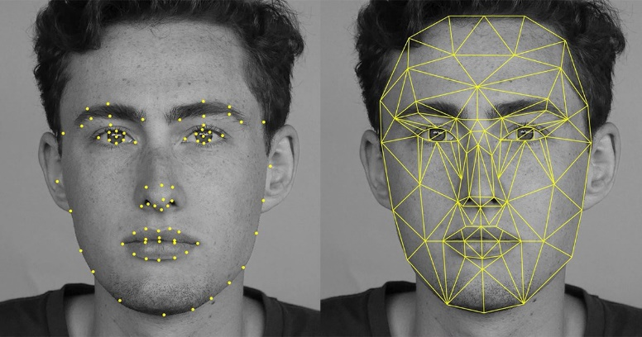




Alcuni esempi
Riconoscimento facciale
Interpretazione di discorsi e linguaggi naturali
Prodotti raccomandati

